Slide 1
Geschlechteraspekte bei Essstörungen

Slide 2
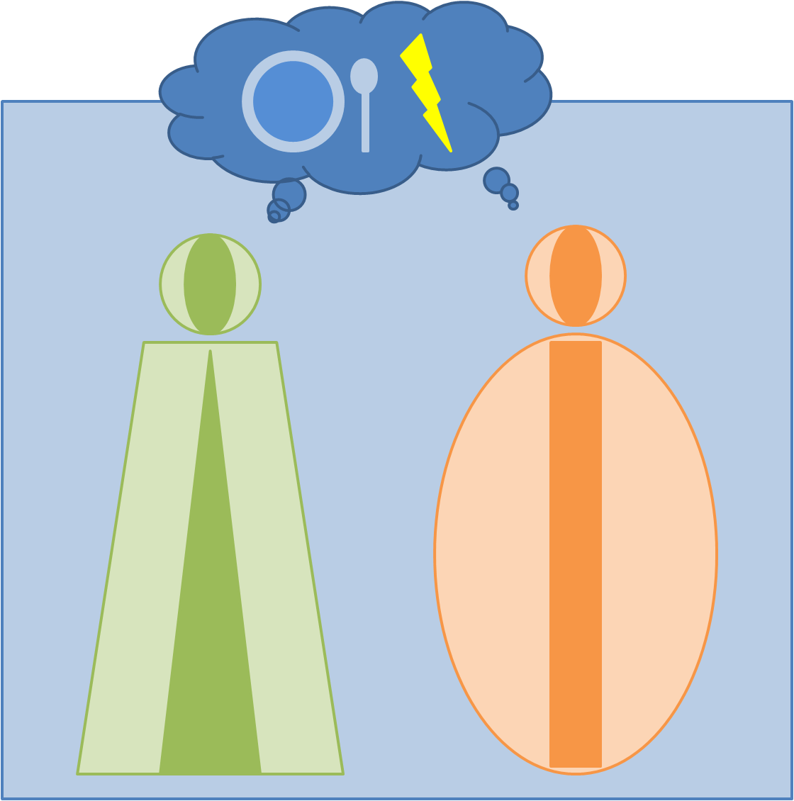
Krankheitsbild: Essstörungen
Gliederung
Epidemiologie
Symptome
Literatur

Slide 3
Epidemiologie
→ Nur sehr wenige medizinische & psychiatrische Störungen weisen einen so enormen Geschlechterunterschied auf, wie er bei Anorexia nervosa und Bulimia nervosa zu beobachten ist.
Störungsbild | Anorexia nervosa | Bulimia nervosa | Binge Eating Disorder
Prävalenz | 0.2-0.8 % | ca. 1.5 % | 2-5 %
w:m | 11:1 | 11:1 | 1:1 bis 3:1
Tabelle 1. Angaben zu Prävalenz und Geschlechterverhältnis.
[Quelle: Wissenschaftliches Kuratorium der Deutschen Hauptstelle für Suchtfragen e. V.]

Slide 4
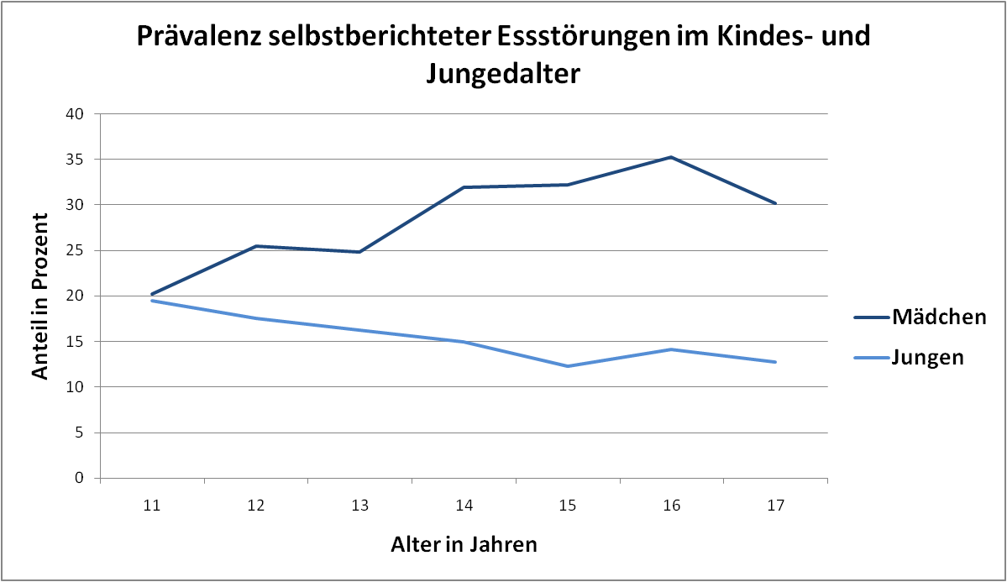
Epidemiologie
Erstmanifestation von Anorexie/Bulimie meist in Adoleszenz
Geschlechter-differenz erst mit Beginn der Pubertät
Jungen erkranken meist einige Jahre später als Mädchen
Grafik 1. Prävalenz des Verdachts auf Essstörungen im Kinder- und Jugendalter (Selbstbericht via SCOFF).
[Quelle: GenderMed-Wiki, nach Hölling und Schlack, 2007]

Slide 5
Symptome
Symptome einer Essstörung sind bei beiden Geschlechtern zumindest sehr ähnlich.
Symptom | Frauen | Männer
Gewichtsreduzierende Maßnahmen | Häufiger gesundheits-schädliche Praktiken, z. B. Einnahme von Diuretika, Laxantien, Appetitzüglern und/oder Erbrechen nach einer Mahlzeit. | Häufiger exzessive sportliche Betätigung Die bei Anorexie typische Hyperaktivität tritt öfter bei Männern als bei Frauen auf
Endokrine Störung | Amenorrhoe und Libidoverlust | Potenz- und Libidoverlust
Tabelle 2. Beispiele für (tendenzielle) Unterschiede in der Symptomausprägung.

Slide 6
Literatur
Braun DL, Sunday SR, Huang A, Halmi KA. More males seek treatment for eating disorders.
Int. J. Eat. Disord. 1999; 25(4):415–24.
ESSSTÖRUNG, Leitliniengruppe. Diagnostik und Therapie von Essstörungen (S3-Leitlinie
06.12. 2011), Version 1.1. Im Internet: www. awmf. org/leitlinien
Fichter MM. Magersucht und Bulimia: Empirische Untersuchungen zur Epidemiologie,
Symptomatologie, Nosologie und zum Verlauf. Berlin, Heidelberg, New York: Springer;
1985.
Garfinkel, P.E., Lin, E., Goering, P., Spegg, C., Goldbloom, D.S., Kennedy, S., Kaplan, A.S. &
Woodside, D.B. Bulimia nervosa in a Canadian community sample: prevalence and
comparison of subgroups.American Journal of Psychiatry 1995; 152.
Hölling H, Schlack R. Essstörungen im Kindes- und Jugendalter. Erste Ergebnisse aus dem
Kinder- und Jugendgesundheitssurvey (KiGGS). Bundesgesundheitsblatt,
Gesundheitsforschung, Gesundheitsschutz 2007; 50(5-6):794–9.
Lautenbacher S. Gehirn und Geschlecht: Neurowissenschaft des kleinen Unterschieds
zwischen Frau und Mann. Heidelberg: Springer; 2007.
Sharp CW, Clark SA, Dunan JR, Blackwood, Douglas H. R., Shapiro CM. Clinical presentation
of anorexia nervosa in males: 24 new cases. Int. J. Eat. Disord. 1994; 15(2):125–34.
Wissenschaftliches Kuratorium der Deutschen Hauptstelle für Suchtfragen e. V.
Suchtmedizinische Reihe, Band 3: Essstörungen. Hamm: 2004.
Woodside, D.B., Garfinkel, P.E., Lin, E., Goering, P., Kaplan, A.S., Goldbloom, D.S., Kennedy
SH. Comparisons of men with full or partial eating disorders, men without eating disorders,
and women with eating disorders in the community. American Journal of Psychiatry 2001;
158:570–4.

